Slide 1

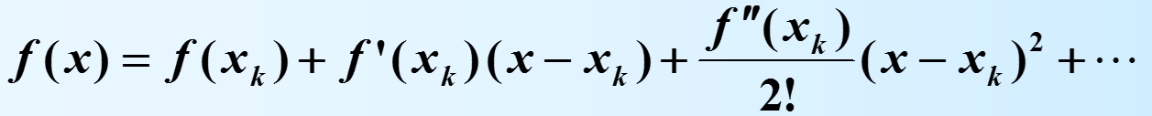
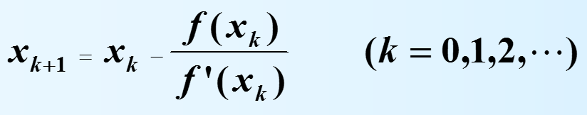
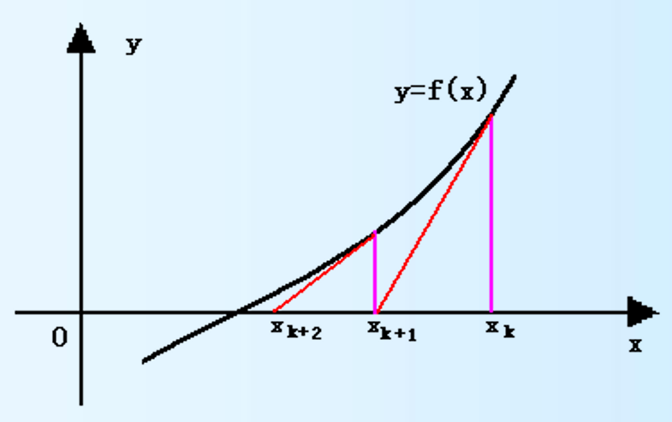
§2.3 牛顿迭代法——内容回顾
一. 牛顿迭代法（Newton - Raphson Method）
则：

Slide 2
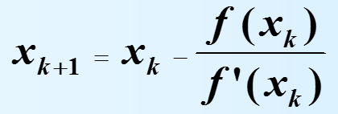

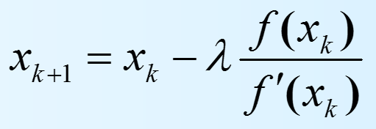
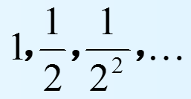


§2.3 牛顿迭代法——内容回顾
二. 简化牛顿法（导数问题：常数c）
三. 牛顿下山法 （初始值问题：单调性）
下山引子 使得

Slide 3
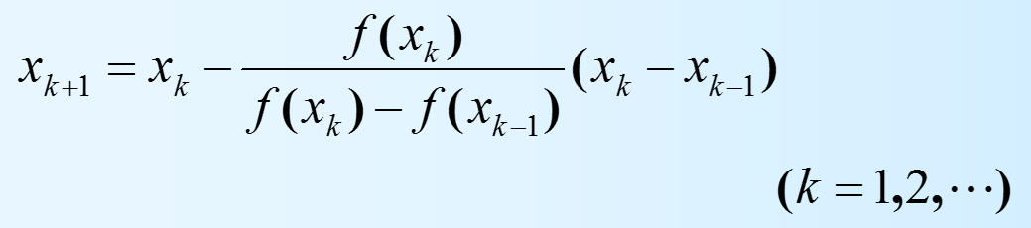
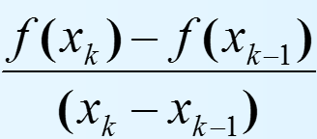

§2.4 弦截法——内容回顾
弦截法/正割法（导数问题： 差商）
→

Slide 4
第3章 线性代数方程组的数值解法

Slide 5
本章内容
引言
高斯消去法
矩阵三角分解法
迭代法

Slide 6
引言
本节内容
一. 线性方程组解法
二. 直接法与迭代法比较

Slide 7
引言
一. 线性方程组解法
工程中几乎有一半的问题涉及到线性方程组的求解
设 n 阶线性方程组

Slide 8
引言
A 称为方程组的系数矩阵，当是 n 阶非奇异矩阵时，即 ⎢A ⎢≠0，此时方程组有唯一解。
X 阵是解向量，B 阵是常向量。
在线性代数中学过用克莱姆法则求解，它是一种直接法(属于解析法)，但随着n↑→计算工作量↑

Slide 9
引言

Slide 10
引言
二. 直接法与迭代法比较各有优缺点
解方程组的数值解法：直接法与迭代法
优缺点比较
直接法：经有限次计算得准确解(在无舍入误差下),实际上舍入误差客观存在, 得到的依然还是近似解。由于受到计算机存储容量的限制，一般来说，仅适于系数矩阵阶数不太高的问题，其工作量(计算量)较小、精度较高，但程序设计复杂。
迭代法将问题构成一个无穷序列，逼近准确解。主要用于某些系数矩阵阶数较高的问题，一般来说，程序较为简单、易于编程，但存在收敛性及收敛速度的问题，只对具有某些性质的系数矩阵的方程组才适用。工作量有时较大。

Slide 11
§3.1 高斯消去法
§3.1.1 顺序高斯消去法
§3.1.2 列主元高斯消去法
§3.1.3 高斯-若尔当消去法

Slide 12
§3.1.1 顺序高斯消去法
一. 引言
是一个古老的求解线性方程组的方法。
改进和变形得到主元素消去法、三角分解法
n 元线性方程组
的直接解法。
（式1）

Slide 13
§3.1.1 顺序高斯消去法
方程组(1)的矩阵形式为 Ax=b 其中

Slide 14
§3.1.1 顺序高斯消去法
线性代数：方法不好时工作量非常大，
工作量小的方法是 Gauss 消去法。
克莱姆Cramer法则是一种不实用的直接法，本章介绍几种实用的直接法。
高斯Gauss消去法是一种规则化的加减消元法，其基本思想是通过逐次消元计算，把一般线性方程组的求解转化为等价的上三角形方程组的求解。

Slide 15
§3.1.1 顺序高斯消去法
二. 例子
为清楚起见，先看一简单
例子。考虑线性方程组
1.消去后两个方程中的x₁得：
2.再消去最后一
个方程的x₂得：
3.消元结束,经过回代得解:

Slide 16
§3.1.1 顺序高斯消去法
上述求解的消元过程可用矩阵表示为:
这是高斯消去法的计算形式,新的增广矩阵对应的线性方程组就是上三角形方程组,可进行回代求解

Slide 17
§3.1.1 顺序高斯消去法
三. 求解线性方程组(1)的顺序Gauss消去法
记
则,线性方程组(1)的增广矩阵为

Slide 18
§3.1.1 顺序高斯消去法

Slide 19
§3.1.1 顺序高斯消去法

Slide 20
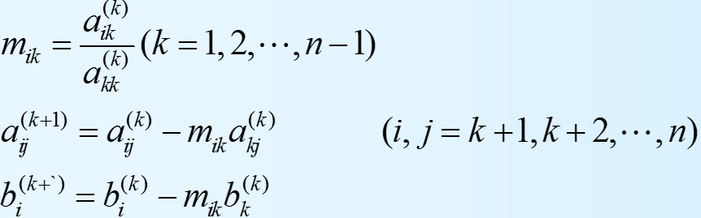

§3.1.1 顺序高斯消去法

Slide 21
§3.1.1 顺序高斯消去法
（式2）
（式3）

Slide 22
§3.1.1 顺序高斯消去法

Slide 23
§3.1.1 顺序高斯消去法
结论：
（1）高斯消去法分消元、回代两过程。
（2）从矩阵分解角度看：
消去是解一个下三角方程组，
回代是解一个上三角方程组。
（3）消去法顺利进行必须满足
a_{kk} ^{(k)} ≠0,(k=1,2,…,n)，
若出现a_{kk} ^{(k)} =0，则
可交换行列后再进行消元。

Slide 24
§3.1.1 顺序高斯消去法
四. Gauss消去法计算量
(n-k)
(n-k)²

Slide 25
§3.1.1 顺序高斯消去法
n +

Slide 26
§3.1.1 顺序高斯消去法

Slide 27
§3.1 高斯消去法
§3.1.2 列主元高斯消去法
一. 问题提出
二. 选主元素消去法
三. 高斯-约当消去法

Slide 28
§3.1.2 列主元高斯消去法
一. 问题提出

Slide 29
§3.1.2 列主元高斯消去法
例1：单精度解方程组
8个
8个
精确解为 和
用Gauss消去法计算：
8个
小主元
/* Small pivot element */
可能导致计算失败。

Slide 30
§3.1.2 列主元高斯消去法
例2：
解线性方程组（用4位十进制浮点计算）
用Cramer法则可得精度较高的解（精确解）
x₁* = 1.00010，x₂* = 0.99990

Slide 31
§3.1.2 列主元高斯消去法
解 用顺序Gauss消去法, 消元得
主元
9999
回代得解：x₁=0.00，x₂=1.00
与精确解相比，该结果相当糟糕
原因是：在求行乘数时用了很小的数0.0001作除数

Slide 32
§3.1.2 列主元高斯消去法
若将方程组改写成（将1,2行交换）:
用顺序Gauss消去法, 消元得
0.9999
回代得解：x₁=1.00，x₂=1.00
这是一个相当不错的结果

Slide 33
§3.1.2 列主元高斯消去法
例3：解线性方程组(用8位十进制尾数的浮点数计算)
解：这个方程组和例2一样，若用Gauss消去法计算会有
小数作除数的现象，若采用换行的技巧，则可避免

Slide 34
§3.1.2 列主元高斯消去法
绝对值最大,不需换行

Slide 35
§3.1.2 列主元高斯消去法

Slide 36
§3.1.2 列主元高斯消去法
二. 选主元素消去法

Slide 37
§3.1.2 列主元高斯消去法

Slide 38
§3.1.2 列主元高斯消去法
给定线性方程组Ax=b，记A⁽¹⁾=A，b⁽¹⁾=b，列主元Gauss消去法的具体过程如下：
首先在增广矩阵B⁽¹⁾=(A⁽¹⁾,b⁽¹⁾)的第一列元素中，取
然后进行第一步消元得增广矩阵B⁽²⁾=(A⁽²⁾,b⁽²⁾)。 再在矩阵B⁽²⁾=(A⁽²⁾,b⁽²⁾)的第二列元素中，取
然后进行第二步消元得增广矩阵B⁽³⁾=(A⁽³⁾,b⁽³⁾)。按此方法继续进行下去, 经过n-1步选主元和消元运算,得到增广矩阵B^{(n)}=(A^{(n)},b^{(n)}).则方程组A^{(n)}x=b^{(n)}是与原方程组等价的上三角形方程组,可进行回代求解.
易证，只要|A|≠0,列主元Gauss消去法就可顺利进行。

Slide 39
§3.1.2 列主元高斯消去法
例4 采用4位十进制浮点计算,分别用顺序Gauss消去法和列主元Gauss消去法求解线性方程组:
方程组具有四位有效数字的精确解为
x₁*=17.46，x₂*=-45.76，x₃*=5.546

Slide 40
§3.1.2 列主元高斯消去法
解 1. 用顺序Gauss消去法求解，消元过程为
回代得： x₃=5.546，x₂=100.0，x₁=-104.0

Slide 41
§3.1.2 列主元高斯消去法
2. 用列主元Gauss消去法求解，消元过程为

Slide 42
§3.1.2 列主元高斯消去法
回代得：x₃=5.545，x₂=-45.77，x₁=17.46

Slide 43
§3.1.2 列主元高斯消去法
列主元Gauss消去法是在每一步消元前，在主元所在的一列选取绝对值最大的元素作为主元素。而全主元Gauss消去法是在每一步消元前，在所有元素中选取绝对值最大的元素作为主元素。但由于运算量大增，实际应用中并不经常使用。

Slide 44
§3.1.3 高斯-若尔当消去法
高斯-约当消去法（Gauss-Jordan）
这是一种无回代的方法，使计算工作量减小，在第k次消元时不仅把a_{kk}^{(k)} 化成1，不仅将a_{ik}（i=k+1，……，n）化成0，而且也将a_{ik}（i=1，2，……，k-1）也化为0，最后消元过程结束时的系数矩阵为
得消元公式
a_{kj} ^{(k)}=a_{kj}^{(k-1)}/a_{kk}^{(k-1)} （j=1,2,…,n+1）
a_{ij} ^{(k)}= a_{ij} ^{(k-1)}- a_{ik}^{(k-1)}a_{kj}^{(k)} （i ≠ k,i=1,2,…,n，j=1,2,…,n+1）

Slide 45
作业
1（1）
2（1）
5
6

